Slide 1
Análisis de datasets
Agustín Delgado

Slide 2
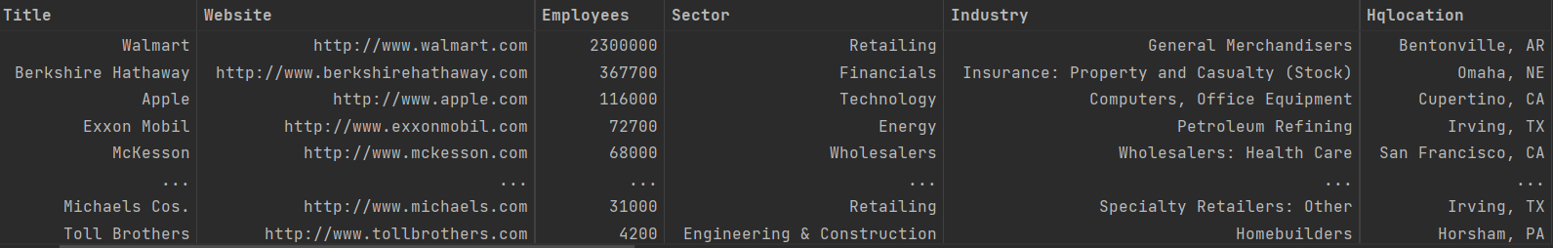
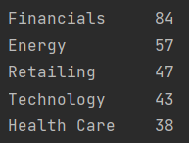
Dataset empresas
Si llamamos al dataset, podemos ver que se trata de datos de diferentes empresas. En los campos hay desde la cantidad de empleados, sector, profit, entre otros. El dataset no tiene ningún valor null.
Para empezar con el análisis, busque que sector es el mas presente del dataset

Slide 3
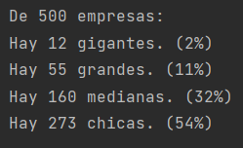
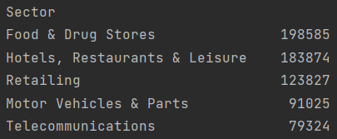
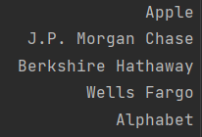
Dataset empresas
Luego sacamos información a cerca de la cantidad de empleados, para dividirlos en empresas: muy grandes (>= 300000)
Grandes (>= 100000)
Medianas (>= 30000)
Chicas (< 30000)
Como otro dato, busque el promedio de empleados según el sector de la empresa:
Luego parecía importante sortear el dataframe por profits.
Las 5 empresas con mas profit son:

Slide 4
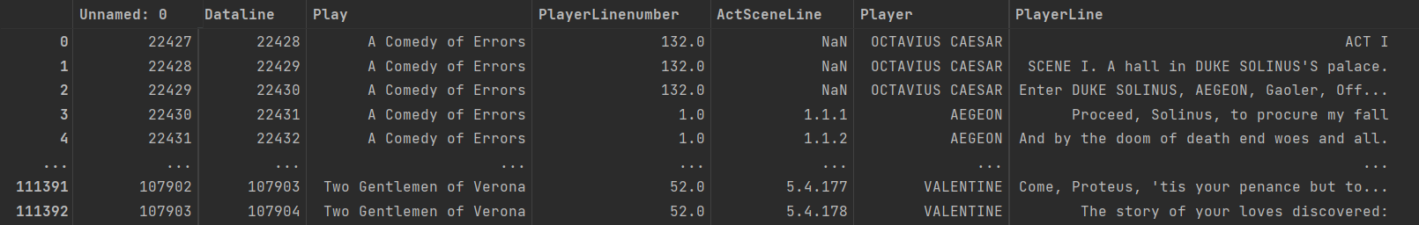
Dataset Shakespeare
El dataset de Shakespeare tiene información a cerca de sus obras, personajes y líneas de diálogos

Slide 5
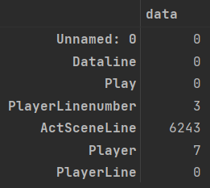
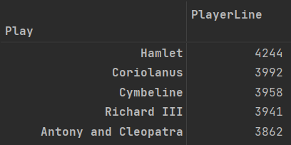
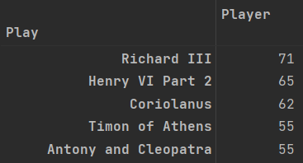
Dataset Shakespeare
Hay datos null en el df, unos pocos en el campo de personaje y muchos en el de los actos. Tiene sentido porque en el df hay líneas que no pertenecen a ningún acto. Es decir que no parecen ser errores
También sortee por cantidad de líneas para determinar que obra es la mas larga:
Luego busque cuantos personajes tiene cada obra. Las obras con mas personajes son:

Slide 6
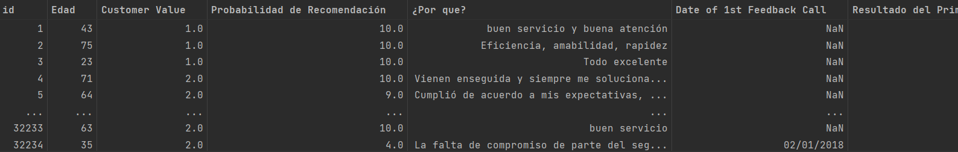
Dataset atención al cliente
El tercer dataset parece ser del sector de atención al cliente de una empresa de seguros.

Slide 7
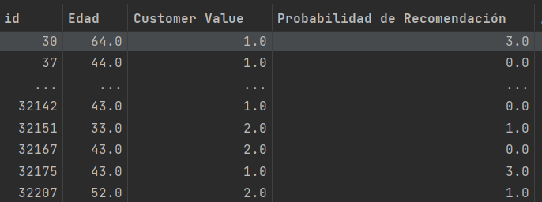
Dataset atención al cliente
Promedios importantes
Promedio de edad: 49
Promedio de probabilidad de recomendación: 8.34
Filtre el dataset por la probabilidad de recomendación, y me quede solo con aquellos que tienen una probabilidad < a 4,
De este df con “reseñas” negativas busque las palabras mas utilizadas en el campo de la razón de la reseña

Slide 8
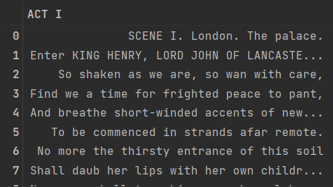
Dataset de obra
El dataset parece ser un .txt de obras, línea por línea.
Algunos datos que se pueden rescatar son la cantidad de actos y escenas
Escenas: 729
Actos: 179

